Slide 1




PROGRAMA GARANTIA JUVENIL
Ajuts per a l’autoocupació
El Departament de Treball, Afers Socials i Famílies, promou aquesta mesura amb l’objectiu de crear una oportunitat, per iniciar projectes professionals que permetin desenvolupar les capacitats de les persones joves, i iniciar-se en la vida laboral, mitjançant l’autoocupació
Àlex Llovet Térmens
Cap de secció d’Iniciatives per al Treball
Serveis Territorials a Barcelona

Slide 2
Ajuts per a l’autoocupació de joves inscrits a Garantia Juvenil
Resum activitat any 2018
60% de tota Catalunya
422 sol·licituds comarques BCN
313 empreses creades comarques BCN
3.065.563€ comarques BCN
3.095.164€ comarques BCN

Slide 3
De què parlem
Persones joves (entre 16 i 29 anys) inscrites al programa Garantia Juvenil
Es donen d’alta com a Treballadors/es autònoms
Poden sol·licitar
ajut a l’autoocupació

Slide 4
Requisits per inscriure’s a Garantia Juvenil
Nacionalitat espanyola o ciutadà UE, o autorització per residir a l’Estat espanyol que l’habiliti per treballar.
Empadronat a Catalunya.
Edat entre el 16 i els 29 anys.
No haver treballat en el dia natural anterior a la presentació de la sol·licitud.
No haver rebut accions educatives/formatives en el dia natural anterior a la presentació de la sol·licitud.
Declaració expressa de tenir interès en participar en el Sistema Nacional de Garantia Juvenil.

Slide 5
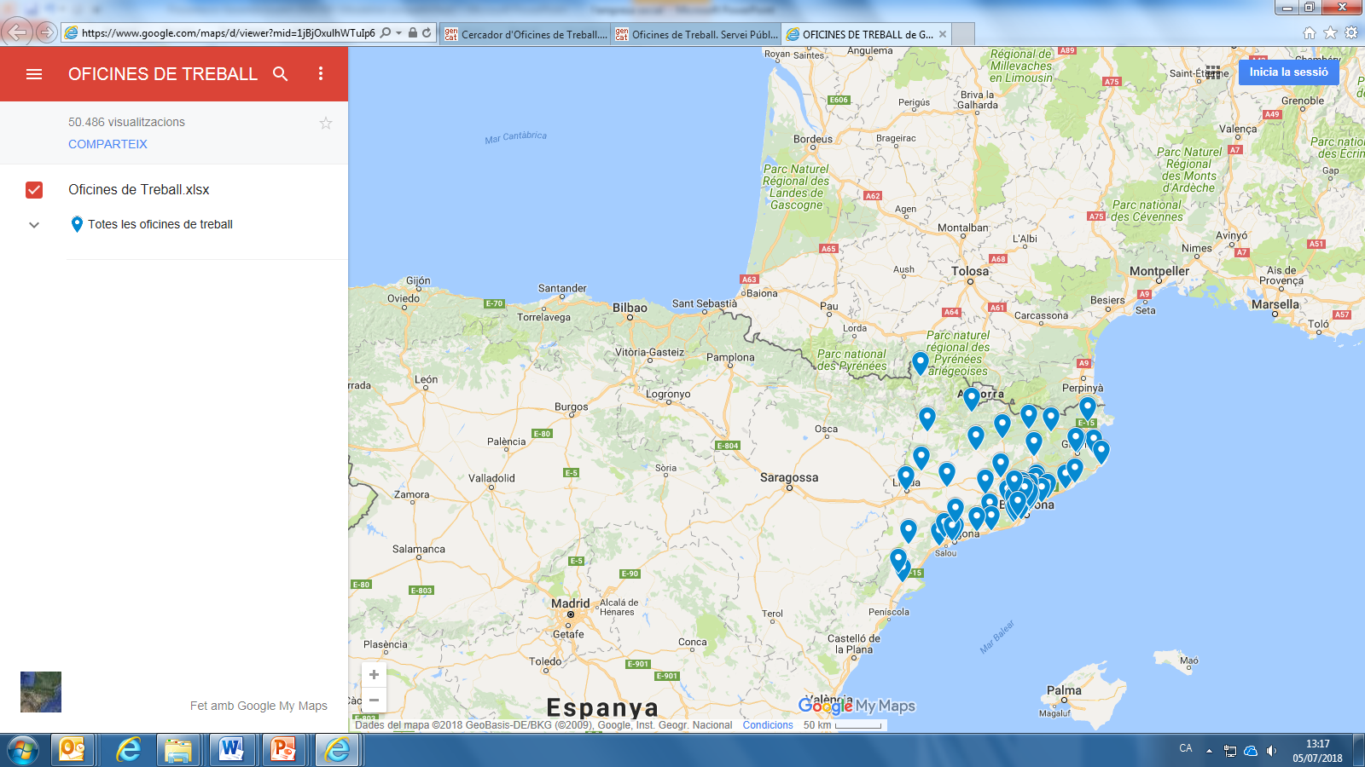
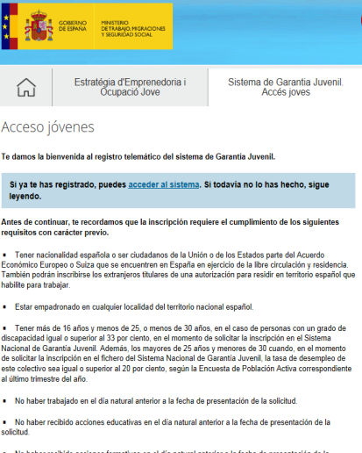
Inscripció al Sistema Nacional de Garantia Juvenil
Presencialment
a les Oficines de Treball
Per Internet
a la web de Garantia Juvenil amb DNI electrònic o certificat digital
Cercador d'Oficines de Treball

Slide 6
Ajut a l’autoocupació de joves de GJ
Oferir a les persones joves inscrites al Programa de Garantia Juvenil una experiència d’emprenedoria per facilitar la seva ocupació com a
TREBALLADORS AUTÒNOMS
9.900,00 euros per estar d’alta durant 12 mesos ininterromputs al RETA, règim especial que correspongui o mutualitat de col·legi professional

Slide 7
Persones beneficiàries
Persones joves inscrites a GJ que es donin d’alta com a treballadores autònomes
NO poden sol·licitar l’ajut:
Joves societaris de societats mercantils, cooperatives o societats laborals.
Joves treballadors autònoms col·laboradors.
Joves de GJ que hagin exercit la mateixa activitat com a TA en els 6 mesos anteriors a la data d’inici d’activitat.
Joves treballadors autònoms que estiguin d’alta al RETA o mutualitat i, simultàniament, estiguin contractats per compte d’altri.
Joves beneficiaris de la subvenció segons l’Ordre EMO/298/2015 o dels ajuts regulats a la Resolució TSF/2223/2017 o de la ResolucióTSF/1688/2018.

Slide 8
Requisits i obligacions de les persones beneficiàries
Requisits
Inscripció al programa de Garantia Juvenil, en situació “Inscrit beneficiari”
Alta i inici d’activitat com a treballador/a autònom/a abans de presentar la sol·licitud d’ajut
Domicili fiscal i, si escau, del centre de treball, a Catalunya
Obligacions
Mantenir l’alta al RETA o mutualitat durant, almenys, 8 mesos.
No simultaniejar alta al RETA o mutualitat amb contractació per compte aliena durant 12 mesos ininterromputs. Si no es compleix aquest requisit: REVOCACIÓ TOTAL DE L’AJUT

Slide 9
Imports de la subvenció
MESOS ALTA | IMPORT SUBVENCIÓ
Menys 8 mesos | 0,00
8 mesos | 6.364,00
9 mesos | 7.071,00
10 mesos | 7.779,00
11 mesos | 8.486,00
12 mesos | 9.900,00
Revocació o reintegrament
Baixa abans de 8 mesos: subvenció total
Baixa després 8 mesos: reintegrament parcial subvenció no meritada

Slide 10

Terminis
Termini de presentació de la sol·licitud
Fins el 19/09/2019
Àmbit temporal de les actuacions
Des de la data d’alta al corresponent règim de la Seguretat Social o Mutualitat a partir de l’01/10/2018 fins el 19/09/2019
Notes:
La Xarxa d’ateneus cooperatius amplia les seves activitats:
3 nous projectes en l’àmbit del món educatiu:
Conèixer i aprendre el model d’empresa cooperativa a l’escola- FESCOOP
Tallers dirigits a joves estudiants de secundària, batxillerat i cicles formatius de formació professional sobre la creació de cooperatives o societats laborals com a sortida professional.
Els tallers poden consistir en xerrades motivacionals, com ara tallers actius presencials i/o virtuals de nous projectes cooperatius, amb metodologies innovadores, amb discurs actual, dinàmiques pràctiques, tallers de prototipatge de productes o serveis sota fórmula cooperativa ajustats a les oportunitats del territori, realització de 15 tallers dirigits a un mínim de 20 alumnes/professors, amb un total de 300 participants.
Visites a entitats: aprendre el model d’empresa cooperativa
Organització de visites a cooperatives orientades com a sessions de formació a empreses per apropar els les alumnes de diferents estudis a la realitat de les empreses cooperatives del seu territori més proper.
Les visites han de permetre conèixer les característiques específiques del treball cooperatiu i aprendre sobre les dinàmiques del món laboral i empresarial, mínim quatre hores de formació / dues empreses d'economia social o cooperativa.
Creació de cooperatives d’alumnes
Sessions col·lectives i individualitzades dirigides a la creació de cooperatives d'alumnes. Les sessions han de permetre acompanyar els alumnes de primària i/o secundària en el procés de creació d'una activitat de manera cooperativa, mínim dues cooperatives d'alumnes constituïdes.
Les sessions han d'englobar la constitució i creació d'una marca, l'elecció de càrrecs, realització de l'activitat, resultats i distribució d'excedents, si escau.
Les sessions s'han de fer en col·laboració amb la federació de cooperatives d'ensenyament.
2 nous projectes en l’àmbit de la creació i creixement: Acompanyament per a la viabilitat de projectes de creixement de l’economia social, el tercer sector i les cooperatives.
Accions de sensibilització o dinamització i assessorament per a la creació o creixement.
Organització de mínim quatre sessions col·lectives i dues sessions d'acompanyament expert individual per al disseny d'estratègies vinculades al creixement i a la internacionalització d'entitats de l'economia social i cooperativa.
Les accions col·lectives i d'acompanyament individual han de permetre a les entitats participants enfortir la seva viabilitat i ajudar a millorar l'estratègia de gestió des d'una perspectiva de model de negoci, assegurant una bona gestió i sostenibilitat.
Accions destinades a fomentar la col·laboració entre empreses de l'economia social i cooperativa del territori amb l'objectiu de crear nous projectes que fomentin l'ocupabilitat i la inserció laboral i el desenvolupament del territori.
Diagnosi sobre les mancances i oportunitats socioeconòmiques del territori i elaboració d'una proposta bàsica de treball per posar en marxa el projecte, mínim una proposta de treball.
Identificació de les empreses i/o entitats del territori susceptibles de participar en la posada en marxa del projecte.
Organització i acompanyament a les empreses i entitats participants en la primera fase de coordinació del projecte, tres sessions d'acompanyament.
Les actuacions que preveu aquest àmbit han de garantir la inserció laboral i la creació, consolidació i creixement d'empreses de l'economia social i cooperativa amb la consegüent creació de llocs de treball al territori.

Slide 11
Sol.licitud
Podeu trobar el Formulari a:
Web de Canal Empresa
(Sol·licitud de subvenció autoocupacio GJ (Canalempresa)
Apartat Tràmits del portal de Treball
(Sol·licitud de subvenció autoocupació GJ (Gencat)
Presentació a través d’aquests portals per via electrònica
Notes:
La Xarxa d’ateneus cooperatius amplia les seves activitats:
3 nous projectes en l’àmbit del món educatiu:
Conèixer i aprendre el model d’empresa cooperativa a l’escola- FESCOOP
Tallers dirigits a joves estudiants de secundària, batxillerat i cicles formatius de formació professional sobre la creació de cooperatives o societats laborals com a sortida professional.
Els tallers poden consistir en xerrades motivacionals, com ara tallers actius presencials i/o virtuals de nous projectes cooperatius, amb metodologies innovadores, amb discurs actual, dinàmiques pràctiques, tallers de prototipatge de productes o serveis sota fórmula cooperativa ajustats a les oportunitats del territori, realització de 15 tallers dirigits a un mínim de 20 alumnes/professors, amb un total de 300 participants.
Visites a entitats: aprendre el model d’empresa cooperativa
Organització de visites a cooperatives orientades com a sessions de formació a empreses per apropar els les alumnes de diferents estudis a la realitat de les empreses cooperatives del seu territori més proper.
Les visites han de permetre conèixer les característiques específiques del treball cooperatiu i aprendre sobre les dinàmiques del món laboral i empresarial, mínim quatre hores de formació / dues empreses d'economia social o cooperativa.
Creació de cooperatives d’alumnes
Sessions col·lectives i individualitzades dirigides a la creació de cooperatives d'alumnes. Les sessions han de permetre acompanyar els alumnes de primària i/o secundària en el procés de creació d'una activitat de manera cooperativa, mínim dues cooperatives d'alumnes constituïdes.
Les sessions han d'englobar la constitució i creació d'una marca, l'elecció de càrrecs, realització de l'activitat, resultats i distribució d'excedents, si escau.
Les sessions s'han de fer en col·laboració amb la federació de cooperatives d'ensenyament.
2 nous projectes en l’àmbit de la creació i creixement: Acompanyament per a la viabilitat de projectes de creixement de l’economia social, el tercer sector i les cooperatives.
Accions de sensibilització o dinamització i assessorament per a la creació o creixement.
Organització de mínim quatre sessions col·lectives i dues sessions d'acompanyament expert individual per al disseny d'estratègies vinculades al creixement i a la internacionalització d'entitats de l'economia social i cooperativa.
Les accions col·lectives i d'acompanyament individual han de permetre a les entitats participants enfortir la seva viabilitat i ajudar a millorar l'estratègia de gestió des d'una perspectiva de model de negoci, assegurant una bona gestió i sostenibilitat.
Accions destinades a fomentar la col·laboració entre empreses de l'economia social i cooperativa del territori amb l'objectiu de crear nous projectes que fomentin l'ocupabilitat i la inserció laboral i el desenvolupament del territori.
Diagnosi sobre les mancances i oportunitats socioeconòmiques del territori i elaboració d'una proposta bàsica de treball per posar en marxa el projecte, mínim una proposta de treball.
Identificació de les empreses i/o entitats del territori susceptibles de participar en la posada en marxa del projecte.
Organització i acompanyament a les empreses i entitats participants en la primera fase de coordinació del projecte, tres sessions d'acompanyament.
Les actuacions que preveu aquest àmbit han de garantir la inserció laboral i la creació, consolidació i creixement d'empreses de l'economia social i cooperativa amb la consegüent creació de llocs de treball al territori.

Slide 12
Sol.licitud
Cal disposar d’un certificat digital vàlid i vigent o IdCATmòbil
Certificat del DNI electrònic (eDNI)
Certificat idCAT emès pel Consorci d’Administració Oberta de Catalunya
NOVETAT: IdCATmòbil
Certificats digitals
Notes:
La Xarxa d’ateneus cooperatius amplia les seves activitats:
3 nous projectes en l’àmbit del món educatiu:
Conèixer i aprendre el model d’empresa cooperativa a l’escola- FESCOOP
Tallers dirigits a joves estudiants de secundària, batxillerat i cicles formatius de formació professional sobre la creació de cooperatives o societats laborals com a sortida professional.
Els tallers poden consistir en xerrades motivacionals, com ara tallers actius presencials i/o virtuals de nous projectes cooperatius, amb metodologies innovadores, amb discurs actual, dinàmiques pràctiques, tallers de prototipatge de productes o serveis sota fórmula cooperativa ajustats a les oportunitats del territori, realització de 15 tallers dirigits a un mínim de 20 alumnes/professors, amb un total de 300 participants.
Visites a entitats: aprendre el model d’empresa cooperativa
Organització de visites a cooperatives orientades com a sessions de formació a empreses per apropar els les alumnes de diferents estudis a la realitat de les empreses cooperatives del seu territori més proper.
Les visites han de permetre conèixer les característiques específiques del treball cooperatiu i aprendre sobre les dinàmiques del món laboral i empresarial, mínim quatre hores de formació / dues empreses d'economia social o cooperativa.
Creació de cooperatives d’alumnes
Sessions col·lectives i individualitzades dirigides a la creació de cooperatives d'alumnes. Les sessions han de permetre acompanyar els alumnes de primària i/o secundària en el procés de creació d'una activitat de manera cooperativa, mínim dues cooperatives d'alumnes constituïdes.
Les sessions han d'englobar la constitució i creació d'una marca, l'elecció de càrrecs, realització de l'activitat, resultats i distribució d'excedents, si escau.
Les sessions s'han de fer en col·laboració amb la federació de cooperatives d'ensenyament.
2 nous projectes en l’àmbit de la creació i creixement: Acompanyament per a la viabilitat de projectes de creixement de l’economia social, el tercer sector i les cooperatives.
Accions de sensibilització o dinamització i assessorament per a la creació o creixement.
Organització de mínim quatre sessions col·lectives i dues sessions d'acompanyament expert individual per al disseny d'estratègies vinculades al creixement i a la internacionalització d'entitats de l'economia social i cooperativa.
Les accions col·lectives i d'acompanyament individual han de permetre a les entitats participants enfortir la seva viabilitat i ajudar a millorar l'estratègia de gestió des d'una perspectiva de model de negoci, assegurant una bona gestió i sostenibilitat.
Accions destinades a fomentar la col·laboració entre empreses de l'economia social i cooperativa del territori amb l'objectiu de crear nous projectes que fomentin l'ocupabilitat i la inserció laboral i el desenvolupament del territori.
Diagnosi sobre les mancances i oportunitats socioeconòmiques del territori i elaboració d'una proposta bàsica de treball per posar en marxa el projecte, mínim una proposta de treball.
Identificació de les empreses i/o entitats del territori susceptibles de participar en la posada en marxa del projecte.
Organització i acompanyament a les empreses i entitats participants en la primera fase de coordinació del projecte, tres sessions d'acompanyament.
Les actuacions que preveu aquest àmbit han de garantir la inserció laboral i la creació, consolidació i creixement d'empreses de l'economia social i cooperativa amb la consegüent creació de llocs de treball al territori.

Slide 13
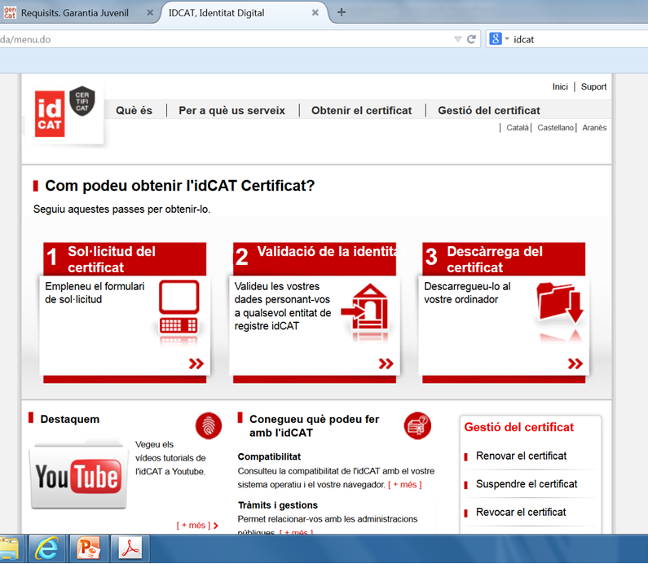
Certificat digital
Notes:
La Xarxa d’ateneus cooperatius amplia les seves activitats:
3 nous projectes en l’àmbit del món educatiu:
Conèixer i aprendre el model d’empresa cooperativa a l’escola- FESCOOP
Tallers dirigits a joves estudiants de secundària, batxillerat i cicles formatius de formació professional sobre la creació de cooperatives o societats laborals com a sortida professional.
Els tallers poden consistir en xerrades motivacionals, com ara tallers actius presencials i/o virtuals de nous projectes cooperatius, amb metodologies innovadores, amb discurs actual, dinàmiques pràctiques, tallers de prototipatge de productes o serveis sota fórmula cooperativa ajustats a les oportunitats del territori, realització de 15 tallers dirigits a un mínim de 20 alumnes/professors, amb un total de 300 participants.
Visites a entitats: aprendre el model d’empresa cooperativa
Organització de visites a cooperatives orientades com a sessions de formació a empreses per apropar els les alumnes de diferents estudis a la realitat de les empreses cooperatives del seu territori més proper.
Les visites han de permetre conèixer les característiques específiques del treball cooperatiu i aprendre sobre les dinàmiques del món laboral i empresarial, mínim quatre hores de formació / dues empreses d'economia social o cooperativa.
Creació de cooperatives d’alumnes
Sessions col·lectives i individualitzades dirigides a la creació de cooperatives d'alumnes. Les sessions han de permetre acompanyar els alumnes de primària i/o secundària en el procés de creació d'una activitat de manera cooperativa, mínim dues cooperatives d'alumnes constituïdes.
Les sessions han d'englobar la constitució i creació d'una marca, l'elecció de càrrecs, realització de l'activitat, resultats i distribució d'excedents, si escau.
Les sessions s'han de fer en col·laboració amb la federació de cooperatives d'ensenyament.
2 nous projectes en l’àmbit de la creació i creixement: Acompanyament per a la viabilitat de projectes de creixement de l’economia social, el tercer sector i les cooperatives.
Accions de sensibilització o dinamització i assessorament per a la creació o creixement.
Organització de mínim quatre sessions col·lectives i dues sessions d'acompanyament expert individual per al disseny d'estratègies vinculades al creixement i a la internacionalització d'entitats de l'economia social i cooperativa.
Les accions col·lectives i d'acompanyament individual han de permetre a les entitats participants enfortir la seva viabilitat i ajudar a millorar l'estratègia de gestió des d'una perspectiva de model de negoci, assegurant una bona gestió i sostenibilitat.
Accions destinades a fomentar la col·laboració entre empreses de l'economia social i cooperativa del territori amb l'objectiu de crear nous projectes que fomentin l'ocupabilitat i la inserció laboral i el desenvolupament del territori.
Diagnosi sobre les mancances i oportunitats socioeconòmiques del territori i elaboració d'una proposta bàsica de treball per posar en marxa el projecte, mínim una proposta de treball.
Identificació de les empreses i/o entitats del territori susceptibles de participar en la posada en marxa del projecte.
Organització i acompanyament a les empreses i entitats participants en la primera fase de coordinació del projecte, tres sessions d'acompanyament.
Les actuacions que preveu aquest àmbit han de garantir la inserció laboral i la creació, consolidació i creixement d'empreses de l'economia social i cooperativa amb la consegüent creació de llocs de treball al territori.

Slide 14
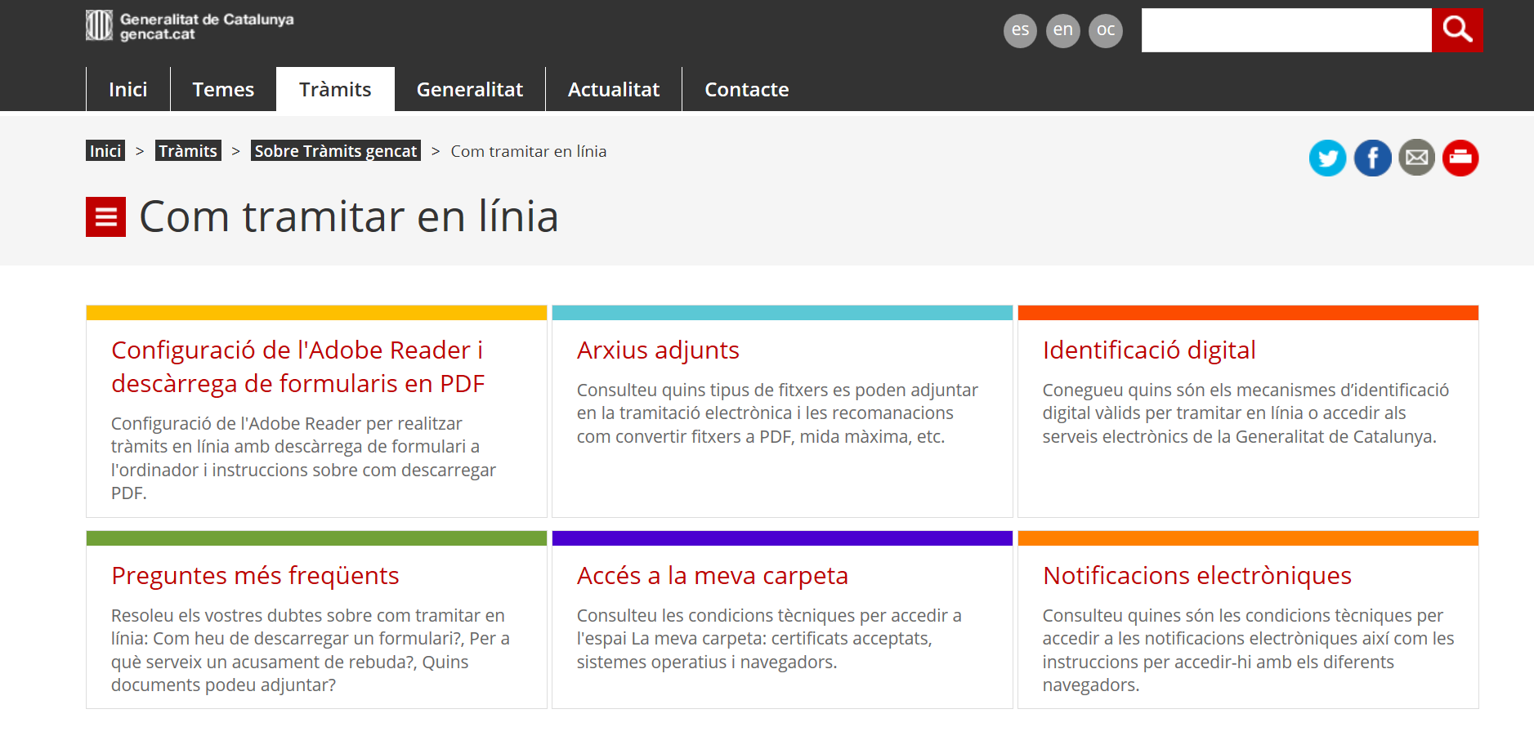
Sol·licitar l’ajut
Notes:
La Xarxa d’ateneus cooperatius amplia les seves activitats:
3 nous projectes en l’àmbit del món educatiu:
Conèixer i aprendre el model d’empresa cooperativa a l’escola- FESCOOP
Tallers dirigits a joves estudiants de secundària, batxillerat i cicles formatius de formació professional sobre la creació de cooperatives o societats laborals com a sortida professional.
Els tallers poden consistir en xerrades motivacionals, com ara tallers actius presencials i/o virtuals de nous projectes cooperatius, amb metodologies innovadores, amb discurs actual, dinàmiques pràctiques, tallers de prototipatge de productes o serveis sota fórmula cooperativa ajustats a les oportunitats del territori, realització de 15 tallers dirigits a un mínim de 20 alumnes/professors, amb un total de 300 participants.
Visites a entitats: aprendre el model d’empresa cooperativa
Organització de visites a cooperatives orientades com a sessions de formació a empreses per apropar els les alumnes de diferents estudis a la realitat de les empreses cooperatives del seu territori més proper.
Les visites han de permetre conèixer les característiques específiques del treball cooperatiu i aprendre sobre les dinàmiques del món laboral i empresarial, mínim quatre hores de formació / dues empreses d'economia social o cooperativa.
Creació de cooperatives d’alumnes
Sessions col·lectives i individualitzades dirigides a la creació de cooperatives d'alumnes. Les sessions han de permetre acompanyar els alumnes de primària i/o secundària en el procés de creació d'una activitat de manera cooperativa, mínim dues cooperatives d'alumnes constituïdes.
Les sessions han d'englobar la constitució i creació d'una marca, l'elecció de càrrecs, realització de l'activitat, resultats i distribució d'excedents, si escau.
Les sessions s'han de fer en col·laboració amb la federació de cooperatives d'ensenyament.
2 nous projectes en l’àmbit de la creació i creixement: Acompanyament per a la viabilitat de projectes de creixement de l’economia social, el tercer sector i les cooperatives.
Accions de sensibilització o dinamització i assessorament per a la creació o creixement.
Organització de mínim quatre sessions col·lectives i dues sessions d'acompanyament expert individual per al disseny d'estratègies vinculades al creixement i a la internacionalització d'entitats de l'economia social i cooperativa.
Les accions col·lectives i d'acompanyament individual han de permetre a les entitats participants enfortir la seva viabilitat i ajudar a millorar l'estratègia de gestió des d'una perspectiva de model de negoci, assegurant una bona gestió i sostenibilitat.
Accions destinades a fomentar la col·laboració entre empreses de l'economia social i cooperativa del territori amb l'objectiu de crear nous projectes que fomentin l'ocupabilitat i la inserció laboral i el desenvolupament del territori.
Diagnosi sobre les mancances i oportunitats socioeconòmiques del territori i elaboració d'una proposta bàsica de treball per posar en marxa el projecte, mínim una proposta de treball.
Identificació de les empreses i/o entitats del territori susceptibles de participar en la posada en marxa del projecte.
Organització i acompanyament a les empreses i entitats participants en la primera fase de coordinació del projecte, tres sessions d'acompanyament.
Les actuacions que preveu aquest àmbit han de garantir la inserció laboral i la creació, consolidació i creixement d'empreses de l'economia social i cooperativa amb la consegüent creació de llocs de treball al territori.

Slide 15
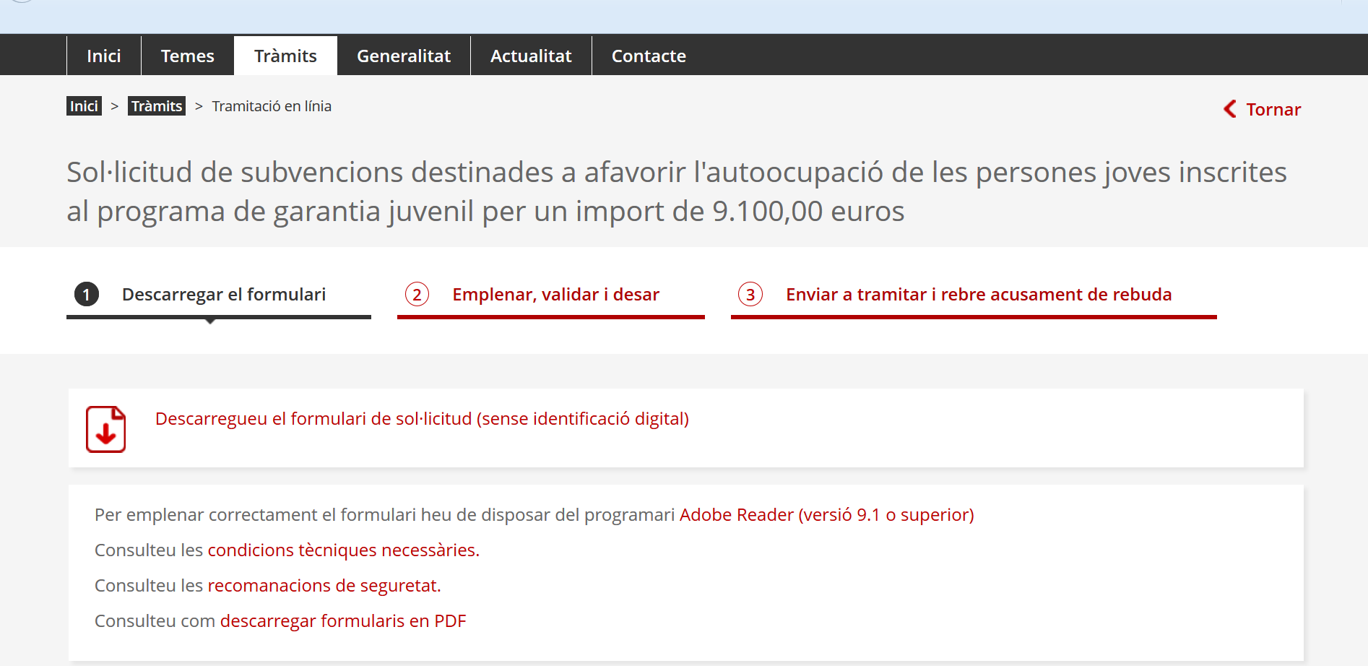
Sol·licitar l’ajut
Notes:
La Xarxa d’ateneus cooperatius amplia les seves activitats:
3 nous projectes en l’àmbit del món educatiu:
Conèixer i aprendre el model d’empresa cooperativa a l’escola- FESCOOP
Tallers dirigits a joves estudiants de secundària, batxillerat i cicles formatius de formació professional sobre la creació de cooperatives o societats laborals com a sortida professional.
Els tallers poden consistir en xerrades motivacionals, com ara tallers actius presencials i/o virtuals de nous projectes cooperatius, amb metodologies innovadores, amb discurs actual, dinàmiques pràctiques, tallers de prototipatge de productes o serveis sota fórmula cooperativa ajustats a les oportunitats del territori, realització de 15 tallers dirigits a un mínim de 20 alumnes/professors, amb un total de 300 participants.
Visites a entitats: aprendre el model d’empresa cooperativa
Organització de visites a cooperatives orientades com a sessions de formació a empreses per apropar els les alumnes de diferents estudis a la realitat de les empreses cooperatives del seu territori més proper.
Les visites han de permetre conèixer les característiques específiques del treball cooperatiu i aprendre sobre les dinàmiques del món laboral i empresarial, mínim quatre hores de formació / dues empreses d'economia social o cooperativa.
Creació de cooperatives d’alumnes
Sessions col·lectives i individualitzades dirigides a la creació de cooperatives d'alumnes. Les sessions han de permetre acompanyar els alumnes de primària i/o secundària en el procés de creació d'una activitat de manera cooperativa, mínim dues cooperatives d'alumnes constituïdes.
Les sessions han d'englobar la constitució i creació d'una marca, l'elecció de càrrecs, realització de l'activitat, resultats i distribució d'excedents, si escau.
Les sessions s'han de fer en col·laboració amb la federació de cooperatives d'ensenyament.
2 nous projectes en l’àmbit de la creació i creixement: Acompanyament per a la viabilitat de projectes de creixement de l’economia social, el tercer sector i les cooperatives.
Accions de sensibilització o dinamització i assessorament per a la creació o creixement.
Organització de mínim quatre sessions col·lectives i dues sessions d'acompanyament expert individual per al disseny d'estratègies vinculades al creixement i a la internacionalització d'entitats de l'economia social i cooperativa.
Les accions col·lectives i d'acompanyament individual han de permetre a les entitats participants enfortir la seva viabilitat i ajudar a millorar l'estratègia de gestió des d'una perspectiva de model de negoci, assegurant una bona gestió i sostenibilitat.
Accions destinades a fomentar la col·laboració entre empreses de l'economia social i cooperativa del territori amb l'objectiu de crear nous projectes que fomentin l'ocupabilitat i la inserció laboral i el desenvolupament del territori.
Diagnosi sobre les mancances i oportunitats socioeconòmiques del territori i elaboració d'una proposta bàsica de treball per posar en marxa el projecte, mínim una proposta de treball.
Identificació de les empreses i/o entitats del territori susceptibles de participar en la posada en marxa del projecte.
Organització i acompanyament a les empreses i entitats participants en la primera fase de coordinació del projecte, tres sessions d'acompanyament.
Les actuacions que preveu aquest àmbit han de garantir la inserció laboral i la creació, consolidació i creixement d'empreses de l'economia social i cooperativa amb la consegüent creació de llocs de treball al territori.

Slide 16
Sol·licitar l’ajut
Notes:
La Xarxa d’ateneus cooperatius amplia les seves activitats:
3 nous projectes en l’àmbit del món educatiu:
Conèixer i aprendre el model d’empresa cooperativa a l’escola- FESCOOP
Tallers dirigits a joves estudiants de secundària, batxillerat i cicles formatius de formació professional sobre la creació de cooperatives o societats laborals com a sortida professional.
Els tallers poden consistir en xerrades motivacionals, com ara tallers actius presencials i/o virtuals de nous projectes cooperatius, amb metodologies innovadores, amb discurs actual, dinàmiques pràctiques, tallers de prototipatge de productes o serveis sota fórmula cooperativa ajustats a les oportunitats del territori, realització de 15 tallers dirigits a un mínim de 20 alumnes/professors, amb un total de 300 participants.
Visites a entitats: aprendre el model d’empresa cooperativa
Organització de visites a cooperatives orientades com a sessions de formació a empreses per apropar els les alumnes de diferents estudis a la realitat de les empreses cooperatives del seu territori més proper.
Les visites han de permetre conèixer les característiques específiques del treball cooperatiu i aprendre sobre les dinàmiques del món laboral i empresarial, mínim quatre hores de formació / dues empreses d'economia social o cooperativa.
Creació de cooperatives d’alumnes
Sessions col·lectives i individualitzades dirigides a la creació de cooperatives d'alumnes. Les sessions han de permetre acompanyar els alumnes de primària i/o secundària en el procés de creació d'una activitat de manera cooperativa, mínim dues cooperatives d'alumnes constituïdes.
Les sessions han d'englobar la constitució i creació d'una marca, l'elecció de càrrecs, realització de l'activitat, resultats i distribució d'excedents, si escau.
Les sessions s'han de fer en col·laboració amb la federació de cooperatives d'ensenyament.
2 nous projectes en l’àmbit de la creació i creixement: Acompanyament per a la viabilitat de projectes de creixement de l’economia social, el tercer sector i les cooperatives.
Accions de sensibilització o dinamització i assessorament per a la creació o creixement.
Organització de mínim quatre sessions col·lectives i dues sessions d'acompanyament expert individual per al disseny d'estratègies vinculades al creixement i a la internacionalització d'entitats de l'economia social i cooperativa.
Les accions col·lectives i d'acompanyament individual han de permetre a les entitats participants enfortir la seva viabilitat i ajudar a millorar l'estratègia de gestió des d'una perspectiva de model de negoci, assegurant una bona gestió i sostenibilitat.
Accions destinades a fomentar la col·laboració entre empreses de l'economia social i cooperativa del territori amb l'objectiu de crear nous projectes que fomentin l'ocupabilitat i la inserció laboral i el desenvolupament del territori.
Diagnosi sobre les mancances i oportunitats socioeconòmiques del territori i elaboració d'una proposta bàsica de treball per posar en marxa el projecte, mínim una proposta de treball.
Identificació de les empreses i/o entitats del territori susceptibles de participar en la posada en marxa del projecte.
Organització i acompanyament a les empreses i entitats participants en la primera fase de coordinació del projecte, tres sessions d'acompanyament.
Les actuacions que preveu aquest àmbit han de garantir la inserció laboral i la creació, consolidació i creixement d'empreses de l'economia social i cooperativa amb la consegüent creació de llocs de treball al territori.

Slide 17
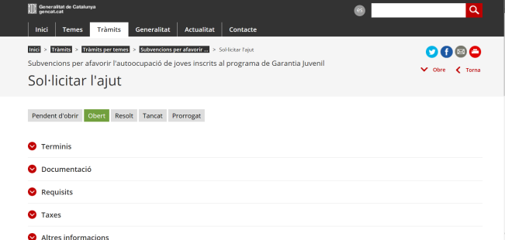
Sol·licitar l’ajut
Notes:
La Xarxa d’ateneus cooperatius amplia les seves activitats:
3 nous projectes en l’àmbit del món educatiu:
Conèixer i aprendre el model d’empresa cooperativa a l’escola- FESCOOP
Tallers dirigits a joves estudiants de secundària, batxillerat i cicles formatius de formació professional sobre la creació de cooperatives o societats laborals com a sortida professional.
Els tallers poden consistir en xerrades motivacionals, com ara tallers actius presencials i/o virtuals de nous projectes cooperatius, amb metodologies innovadores, amb discurs actual, dinàmiques pràctiques, tallers de prototipatge de productes o serveis sota fórmula cooperativa ajustats a les oportunitats del territori, realització de 15 tallers dirigits a un mínim de 20 alumnes/professors, amb un total de 300 participants.
Visites a entitats: aprendre el model d’empresa cooperativa
Organització de visites a cooperatives orientades com a sessions de formació a empreses per apropar els les alumnes de diferents estudis a la realitat de les empreses cooperatives del seu territori més proper.
Les visites han de permetre conèixer les característiques específiques del treball cooperatiu i aprendre sobre les dinàmiques del món laboral i empresarial, mínim quatre hores de formació / dues empreses d'economia social o cooperativa.
Creació de cooperatives d’alumnes
Sessions col·lectives i individualitzades dirigides a la creació de cooperatives d'alumnes. Les sessions han de permetre acompanyar els alumnes de primària i/o secundària en el procés de creació d'una activitat de manera cooperativa, mínim dues cooperatives d'alumnes constituïdes.
Les sessions han d'englobar la constitució i creació d'una marca, l'elecció de càrrecs, realització de l'activitat, resultats i distribució d'excedents, si escau.
Les sessions s'han de fer en col·laboració amb la federació de cooperatives d'ensenyament.
2 nous projectes en l’àmbit de la creació i creixement: Acompanyament per a la viabilitat de projectes de creixement de l’economia social, el tercer sector i les cooperatives.
Accions de sensibilització o dinamització i assessorament per a la creació o creixement.
Organització de mínim quatre sessions col·lectives i dues sessions d'acompanyament expert individual per al disseny d'estratègies vinculades al creixement i a la internacionalització d'entitats de l'economia social i cooperativa.
Les accions col·lectives i d'acompanyament individual han de permetre a les entitats participants enfortir la seva viabilitat i ajudar a millorar l'estratègia de gestió des d'una perspectiva de model de negoci, assegurant una bona gestió i sostenibilitat.
Accions destinades a fomentar la col·laboració entre empreses de l'economia social i cooperativa del territori amb l'objectiu de crear nous projectes que fomentin l'ocupabilitat i la inserció laboral i el desenvolupament del territori.
Diagnosi sobre les mancances i oportunitats socioeconòmiques del territori i elaboració d'una proposta bàsica de treball per posar en marxa el projecte, mínim una proposta de treball.
Identificació de les empreses i/o entitats del territori susceptibles de participar en la posada en marxa del projecte.
Organització i acompanyament a les empreses i entitats participants en la primera fase de coordinació del projecte, tres sessions d'acompanyament.
Les actuacions que preveu aquest àmbit han de garantir la inserció laboral i la creació, consolidació i creixement d'empreses de l'economia social i cooperativa amb la consegüent creació de llocs de treball al territori.

Slide 18
Sol·licitar ajut
Com validar el formulari de sol·licitud
Descarregueu-vos el formulari
Empleneu, valideu i deseu el formulari al vostre ordinador
    Envieu a tramitar i rebre acusament de rebuda. Us sortirà pantalla que us indicarà com podeu tramitar la vostra sol·licitud:
    Mitjançant IdCAT mòbil: amb el número del vostre mòbil.
    Mitjançant certificat digital
Notes:
La Xarxa d’ateneus cooperatius amplia les seves activitats:
3 nous projectes en l’àmbit del món educatiu:
Conèixer i aprendre el model d’empresa cooperativa a l’escola- FESCOOP
Tallers dirigits a joves estudiants de secundària, batxillerat i cicles formatius de formació professional sobre la creació de cooperatives o societats laborals com a sortida professional.
Els tallers poden consistir en xerrades motivacionals, com ara tallers actius presencials i/o virtuals de nous projectes cooperatius, amb metodologies innovadores, amb discurs actual, dinàmiques pràctiques, tallers de prototipatge de productes o serveis sota fórmula cooperativa ajustats a les oportunitats del territori, realització de 15 tallers dirigits a un mínim de 20 alumnes/professors, amb un total de 300 participants.
Visites a entitats: aprendre el model d’empresa cooperativa
Organització de visites a cooperatives orientades com a sessions de formació a empreses per apropar els les alumnes de diferents estudis a la realitat de les empreses cooperatives del seu territori més proper.
Les visites han de permetre conèixer les característiques específiques del treball cooperatiu i aprendre sobre les dinàmiques del món laboral i empresarial, mínim quatre hores de formació / dues empreses d'economia social o cooperativa.
Creació de cooperatives d’alumnes
Sessions col·lectives i individualitzades dirigides a la creació de cooperatives d'alumnes. Les sessions han de permetre acompanyar els alumnes de primària i/o secundària en el procés de creació d'una activitat de manera cooperativa, mínim dues cooperatives d'alumnes constituïdes.
Les sessions han d'englobar la constitució i creació d'una marca, l'elecció de càrrecs, realització de l'activitat, resultats i distribució d'excedents, si escau.
Les sessions s'han de fer en col·laboració amb la federació de cooperatives d'ensenyament.
2 nous projectes en l’àmbit de la creació i creixement: Acompanyament per a la viabilitat de projectes de creixement de l’economia social, el tercer sector i les cooperatives.
Accions de sensibilització o dinamització i assessorament per a la creació o creixement.
Organització de mínim quatre sessions col·lectives i dues sessions d'acompanyament expert individual per al disseny d'estratègies vinculades al creixement i a la internacionalització d'entitats de l'economia social i cooperativa.
Les accions col·lectives i d'acompanyament individual han de permetre a les entitats participants enfortir la seva viabilitat i ajudar a millorar l'estratègia de gestió des d'una perspectiva de model de negoci, assegurant una bona gestió i sostenibilitat.
Accions destinades a fomentar la col·laboració entre empreses de l'economia social i cooperativa del territori amb l'objectiu de crear nous projectes que fomentin l'ocupabilitat i la inserció laboral i el desenvolupament del territori.
Diagnosi sobre les mancances i oportunitats socioeconòmiques del territori i elaboració d'una proposta bàsica de treball per posar en marxa el projecte, mínim una proposta de treball.
Identificació de les empreses i/o entitats del territori susceptibles de participar en la posada en marxa del projecte.
Organització i acompanyament a les empreses i entitats participants en la primera fase de coordinació del projecte, tres sessions d'acompanyament.
Les actuacions que preveu aquest àmbit han de garantir la inserció laboral i la creació, consolidació i creixement d'empreses de l'economia social i cooperativa amb la consegüent creació de llocs de treball al territori.

Slide 19
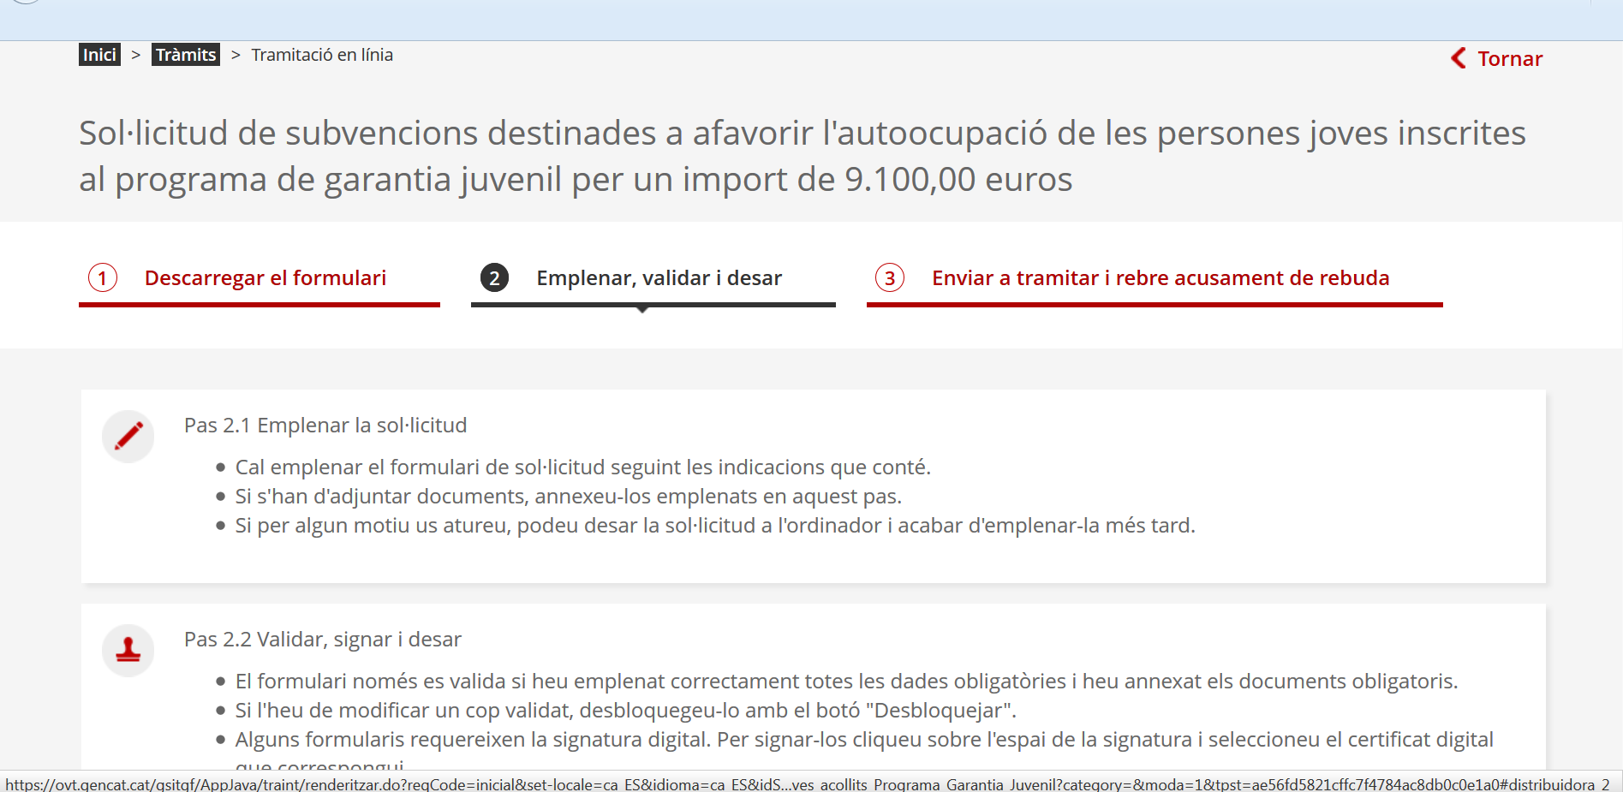
Sol·licitar l’ajut
Notes:
La Xarxa d’ateneus cooperatius amplia les seves activitats:
3 nous projectes en l’àmbit del món educatiu:
Conèixer i aprendre el model d’empresa cooperativa a l’escola- FESCOOP
Tallers dirigits a joves estudiants de secundària, batxillerat i cicles formatius de formació professional sobre la creació de cooperatives o societats laborals com a sortida professional.
Els tallers poden consistir en xerrades motivacionals, com ara tallers actius presencials i/o virtuals de nous projectes cooperatius, amb metodologies innovadores, amb discurs actual, dinàmiques pràctiques, tallers de prototipatge de productes o serveis sota fórmula cooperativa ajustats a les oportunitats del territori, realització de 15 tallers dirigits a un mínim de 20 alumnes/professors, amb un total de 300 participants.
Visites a entitats: aprendre el model d’empresa cooperativa
Organització de visites a cooperatives orientades com a sessions de formació a empreses per apropar els les alumnes de diferents estudis a la realitat de les empreses cooperatives del seu territori més proper.
Les visites han de permetre conèixer les característiques específiques del treball cooperatiu i aprendre sobre les dinàmiques del món laboral i empresarial, mínim quatre hores de formació / dues empreses d'economia social o cooperativa.
Creació de cooperatives d’alumnes
Sessions col·lectives i individualitzades dirigides a la creació de cooperatives d'alumnes. Les sessions han de permetre acompanyar els alumnes de primària i/o secundària en el procés de creació d'una activitat de manera cooperativa, mínim dues cooperatives d'alumnes constituïdes.
Les sessions han d'englobar la constitució i creació d'una marca, l'elecció de càrrecs, realització de l'activitat, resultats i distribució d'excedents, si escau.
Les sessions s'han de fer en col·laboració amb la federació de cooperatives d'ensenyament.
2 nous projectes en l’àmbit de la creació i creixement: Acompanyament per a la viabilitat de projectes de creixement de l’economia social, el tercer sector i les cooperatives.
Accions de sensibilització o dinamització i assessorament per a la creació o creixement.
Organització de mínim quatre sessions col·lectives i dues sessions d'acompanyament expert individual per al disseny d'estratègies vinculades al creixement i a la internacionalització d'entitats de l'economia social i cooperativa.
Les accions col·lectives i d'acompanyament individual han de permetre a les entitats participants enfortir la seva viabilitat i ajudar a millorar l'estratègia de gestió des d'una perspectiva de model de negoci, assegurant una bona gestió i sostenibilitat.
Accions destinades a fomentar la col·laboració entre empreses de l'economia social i cooperativa del territori amb l'objectiu de crear nous projectes que fomentin l'ocupabilitat i la inserció laboral i el desenvolupament del territori.
Diagnosi sobre les mancances i oportunitats socioeconòmiques del territori i elaboració d'una proposta bàsica de treball per posar en marxa el projecte, mínim una proposta de treball.
Identificació de les empreses i/o entitats del territori susceptibles de participar en la posada en marxa del projecte.
Organització i acompanyament a les empreses i entitats participants en la primera fase de coordinació del projecte, tres sessions d'acompanyament.
Les actuacions que preveu aquest àmbit han de garantir la inserció laboral i la creació, consolidació i creixement d'empreses de l'economia social i cooperativa amb la consegüent creació de llocs de treball al territori.

Slide 20
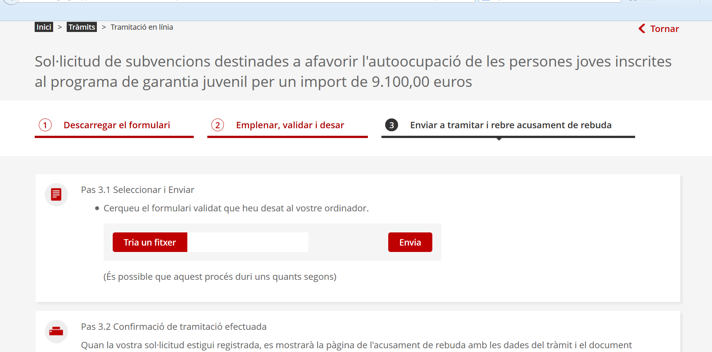
Sol·licitar l’ajut
Notes:
La Xarxa d’ateneus cooperatius amplia les seves activitats:
3 nous projectes en l’àmbit del món educatiu:
Conèixer i aprendre el model d’empresa cooperativa a l’escola- FESCOOP
Tallers dirigits a joves estudiants de secundària, batxillerat i cicles formatius de formació professional sobre la creació de cooperatives o societats laborals com a sortida professional.
Els tallers poden consistir en xerrades motivacionals, com ara tallers actius presencials i/o virtuals de nous projectes cooperatius, amb metodologies innovadores, amb discurs actual, dinàmiques pràctiques, tallers de prototipatge de productes o serveis sota fórmula cooperativa ajustats a les oportunitats del territori, realització de 15 tallers dirigits a un mínim de 20 alumnes/professors, amb un total de 300 participants.
Visites a entitats: aprendre el model d’empresa cooperativa
Organització de visites a cooperatives orientades com a sessions de formació a empreses per apropar els les alumnes de diferents estudis a la realitat de les empreses cooperatives del seu territori més proper.
Les visites han de permetre conèixer les característiques específiques del treball cooperatiu i aprendre sobre les dinàmiques del món laboral i empresarial, mínim quatre hores de formació / dues empreses d'economia social o cooperativa.
Creació de cooperatives d’alumnes
Sessions col·lectives i individualitzades dirigides a la creació de cooperatives d'alumnes. Les sessions han de permetre acompanyar els alumnes de primària i/o secundària en el procés de creació d'una activitat de manera cooperativa, mínim dues cooperatives d'alumnes constituïdes.
Les sessions han d'englobar la constitució i creació d'una marca, l'elecció de càrrecs, realització de l'activitat, resultats i distribució d'excedents, si escau.
Les sessions s'han de fer en col·laboració amb la federació de cooperatives d'ensenyament.
2 nous projectes en l’àmbit de la creació i creixement: Acompanyament per a la viabilitat de projectes de creixement de l’economia social, el tercer sector i les cooperatives.
Accions de sensibilització o dinamització i assessorament per a la creació o creixement.
Organització de mínim quatre sessions col·lectives i dues sessions d'acompanyament expert individual per al disseny d'estratègies vinculades al creixement i a la internacionalització d'entitats de l'economia social i cooperativa.
Les accions col·lectives i d'acompanyament individual han de permetre a les entitats participants enfortir la seva viabilitat i ajudar a millorar l'estratègia de gestió des d'una perspectiva de model de negoci, assegurant una bona gestió i sostenibilitat.
Accions destinades a fomentar la col·laboració entre empreses de l'economia social i cooperativa del territori amb l'objectiu de crear nous projectes que fomentin l'ocupabilitat i la inserció laboral i el desenvolupament del territori.
Diagnosi sobre les mancances i oportunitats socioeconòmiques del territori i elaboració d'una proposta bàsica de treball per posar en marxa el projecte, mínim una proposta de treball.
Identificació de les empreses i/o entitats del territori susceptibles de participar en la posada en marxa del projecte.
Organització i acompanyament a les empreses i entitats participants en la primera fase de coordinació del projecte, tres sessions d'acompanyament.
Les actuacions que preveu aquest àmbit han de garantir la inserció laboral i la creació, consolidació i creixement d'empreses de l'economia social i cooperativa amb la consegüent creació de llocs de treball al territori.

Slide 21
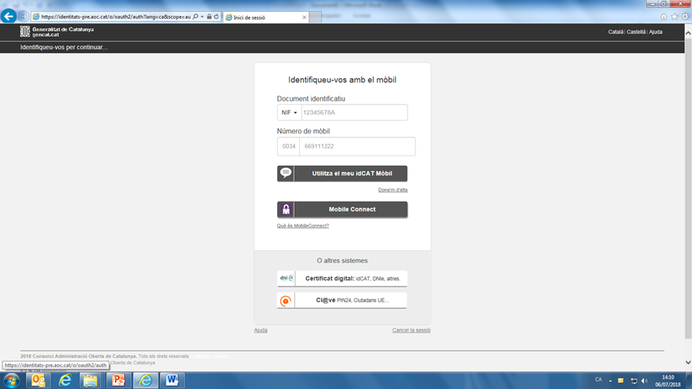
Sol·licitud
Notes:
La Xarxa d’ateneus cooperatius amplia les seves activitats:
3 nous projectes en l’àmbit del món educatiu:
Conèixer i aprendre el model d’empresa cooperativa a l’escola- FESCOOP
Tallers dirigits a joves estudiants de secundària, batxillerat i cicles formatius de formació professional sobre la creació de cooperatives o societats laborals com a sortida professional.
Els tallers poden consistir en xerrades motivacionals, com ara tallers actius presencials i/o virtuals de nous projectes cooperatius, amb metodologies innovadores, amb discurs actual, dinàmiques pràctiques, tallers de prototipatge de productes o serveis sota fórmula cooperativa ajustats a les oportunitats del territori, realització de 15 tallers dirigits a un mínim de 20 alumnes/professors, amb un total de 300 participants.
Visites a entitats: aprendre el model d’empresa cooperativa
Organització de visites a cooperatives orientades com a sessions de formació a empreses per apropar els les alumnes de diferents estudis a la realitat de les empreses cooperatives del seu territori més proper.
Les visites han de permetre conèixer les característiques específiques del treball cooperatiu i aprendre sobre les dinàmiques del món laboral i empresarial, mínim quatre hores de formació / dues empreses d'economia social o cooperativa.
Creació de cooperatives d’alumnes
Sessions col·lectives i individualitzades dirigides a la creació de cooperatives d'alumnes. Les sessions han de permetre acompanyar els alumnes de primària i/o secundària en el procés de creació d'una activitat de manera cooperativa, mínim dues cooperatives d'alumnes constituïdes.
Les sessions han d'englobar la constitució i creació d'una marca, l'elecció de càrrecs, realització de l'activitat, resultats i distribució d'excedents, si escau.
Les sessions s'han de fer en col·laboració amb la federació de cooperatives d'ensenyament.
2 nous projectes en l’àmbit de la creació i creixement: Acompanyament per a la viabilitat de projectes de creixement de l’economia social, el tercer sector i les cooperatives.
Accions de sensibilització o dinamització i assessorament per a la creació o creixement.
Organització de mínim quatre sessions col·lectives i dues sessions d'acompanyament expert individual per al disseny d'estratègies vinculades al creixement i a la internacionalització d'entitats de l'economia social i cooperativa.
Les accions col·lectives i d'acompanyament individual han de permetre a les entitats participants enfortir la seva viabilitat i ajudar a millorar l'estratègia de gestió des d'una perspectiva de model de negoci, assegurant una bona gestió i sostenibilitat.
Accions destinades a fomentar la col·laboració entre empreses de l'economia social i cooperativa del territori amb l'objectiu de crear nous projectes que fomentin l'ocupabilitat i la inserció laboral i el desenvolupament del territori.
Diagnosi sobre les mancances i oportunitats socioeconòmiques del territori i elaboració d'una proposta bàsica de treball per posar en marxa el projecte, mínim una proposta de treball.
Identificació de les empreses i/o entitats del territori susceptibles de participar en la posada en marxa del projecte.
Organització i acompanyament a les empreses i entitats participants en la primera fase de coordinació del projecte, tres sessions d'acompanyament.
Les actuacions que preveu aquest àmbit han de garantir la inserció laboral i la creació, consolidació i creixement d'empreses de l'economia social i cooperativa amb la consegüent creació de llocs de treball al territori.

Slide 22
Procediment de concessió
Concurrència no competitiva
Això què vol dir?
Les sol·licituds es tramitaran i resoldran per ordre cronològic de presentació per registre.
La data que tindrà validesa per determinar l’ordre serà la data en la que es completa tota la documentació exigida
Notes:
La Xarxa d’ateneus cooperatius amplia les seves activitats:
3 nous projectes en l’àmbit del món educatiu:
Conèixer i aprendre el model d’empresa cooperativa a l’escola- FESCOOP
Tallers dirigits a joves estudiants de secundària, batxillerat i cicles formatius de formació professional sobre la creació de cooperatives o societats laborals com a sortida professional.
Els tallers poden consistir en xerrades motivacionals, com ara tallers actius presencials i/o virtuals de nous projectes cooperatius, amb metodologies innovadores, amb discurs actual, dinàmiques pràctiques, tallers de prototipatge de productes o serveis sota fórmula cooperativa ajustats a les oportunitats del territori, realització de 15 tallers dirigits a un mínim de 20 alumnes/professors, amb un total de 300 participants.
Visites a entitats: aprendre el model d’empresa cooperativa
Organització de visites a cooperatives orientades com a sessions de formació a empreses per apropar els les alumnes de diferents estudis a la realitat de les empreses cooperatives del seu territori més proper.
Les visites han de permetre conèixer les característiques específiques del treball cooperatiu i aprendre sobre les dinàmiques del món laboral i empresarial, mínim quatre hores de formació / dues empreses d'economia social o cooperativa.
Creació de cooperatives d’alumnes
Sessions col·lectives i individualitzades dirigides a la creació de cooperatives d'alumnes. Les sessions han de permetre acompanyar els alumnes de primària i/o secundària en el procés de creació d'una activitat de manera cooperativa, mínim dues cooperatives d'alumnes constituïdes.
Les sessions han d'englobar la constitució i creació d'una marca, l'elecció de càrrecs, realització de l'activitat, resultats i distribució d'excedents, si escau.
Les sessions s'han de fer en col·laboració amb la federació de cooperatives d'ensenyament.
2 nous projectes en l’àmbit de la creació i creixement: Acompanyament per a la viabilitat de projectes de creixement de l’economia social, el tercer sector i les cooperatives.
Accions de sensibilització o dinamització i assessorament per a la creació o creixement.
Organització de mínim quatre sessions col·lectives i dues sessions d'acompanyament expert individual per al disseny d'estratègies vinculades al creixement i a la internacionalització d'entitats de l'economia social i cooperativa.
Les accions col·lectives i d'acompanyament individual han de permetre a les entitats participants enfortir la seva viabilitat i ajudar a millorar l'estratègia de gestió des d'una perspectiva de model de negoci, assegurant una bona gestió i sostenibilitat.
Accions destinades a fomentar la col·laboració entre empreses de l'economia social i cooperativa del territori amb l'objectiu de crear nous projectes que fomentin l'ocupabilitat i la inserció laboral i el desenvolupament del territori.
Diagnosi sobre les mancances i oportunitats socioeconòmiques del territori i elaboració d'una proposta bàsica de treball per posar en marxa el projecte, mínim una proposta de treball.
Identificació de les empreses i/o entitats del territori susceptibles de participar en la posada en marxa del projecte.
Organització i acompanyament a les empreses i entitats participants en la primera fase de coordinació del projecte, tres sessions d'acompanyament.
Les actuacions que preveu aquest àmbit han de garantir la inserció laboral i la creació, consolidació i creixement d'empreses de l'economia social i cooperativa amb la consegüent creació de llocs de treball al territori.

Slide 23
Procediment de concessió
Les sol·licituds es tramitaran als SSTT del DTASF
Documentació que cal adjuntar a la sol·licitud:
  Certificat acreditatiu d’inscripció al Sistema de Garantia Juvenil en situació “Inscrit beneficiari”.
  Full de domiciliació bancària diligenciat i segellat per l’entitat financera. També l’ha de signar la persona creditora.
  En cas de professionals col·legiats, document d’alta en la mutualitat del col·legi professional i últim rebut de pagament.
  Declaració censal d’alta a l’IAE (model 036-037) o CIRCE.
Notes:
La Xarxa d’ateneus cooperatius amplia les seves activitats:
3 nous projectes en l’àmbit del món educatiu:
Conèixer i aprendre el model d’empresa cooperativa a l’escola- FESCOOP
Tallers dirigits a joves estudiants de secundària, batxillerat i cicles formatius de formació professional sobre la creació de cooperatives o societats laborals com a sortida professional.
Els tallers poden consistir en xerrades motivacionals, com ara tallers actius presencials i/o virtuals de nous projectes cooperatius, amb metodologies innovadores, amb discurs actual, dinàmiques pràctiques, tallers de prototipatge de productes o serveis sota fórmula cooperativa ajustats a les oportunitats del territori, realització de 15 tallers dirigits a un mínim de 20 alumnes/professors, amb un total de 300 participants.
Visites a entitats: aprendre el model d’empresa cooperativa
Organització de visites a cooperatives orientades com a sessions de formació a empreses per apropar els les alumnes de diferents estudis a la realitat de les empreses cooperatives del seu territori més proper.
Les visites han de permetre conèixer les característiques específiques del treball cooperatiu i aprendre sobre les dinàmiques del món laboral i empresarial, mínim quatre hores de formació / dues empreses d'economia social o cooperativa.
Creació de cooperatives d’alumnes
Sessions col·lectives i individualitzades dirigides a la creació de cooperatives d'alumnes. Les sessions han de permetre acompanyar els alumnes de primària i/o secundària en el procés de creació d'una activitat de manera cooperativa, mínim dues cooperatives d'alumnes constituïdes.
Les sessions han d'englobar la constitució i creació d'una marca, l'elecció de càrrecs, realització de l'activitat, resultats i distribució d'excedents, si escau.
Les sessions s'han de fer en col·laboració amb la federació de cooperatives d'ensenyament.
2 nous projectes en l’àmbit de la creació i creixement: Acompanyament per a la viabilitat de projectes de creixement de l’economia social, el tercer sector i les cooperatives.
Accions de sensibilització o dinamització i assessorament per a la creació o creixement.
Organització de mínim quatre sessions col·lectives i dues sessions d'acompanyament expert individual per al disseny d'estratègies vinculades al creixement i a la internacionalització d'entitats de l'economia social i cooperativa.
Les accions col·lectives i d'acompanyament individual han de permetre a les entitats participants enfortir la seva viabilitat i ajudar a millorar l'estratègia de gestió des d'una perspectiva de model de negoci, assegurant una bona gestió i sostenibilitat.
Accions destinades a fomentar la col·laboració entre empreses de l'economia social i cooperativa del territori amb l'objectiu de crear nous projectes que fomentin l'ocupabilitat i la inserció laboral i el desenvolupament del territori.
Diagnosi sobre les mancances i oportunitats socioeconòmiques del territori i elaboració d'una proposta bàsica de treball per posar en marxa el projecte, mínim una proposta de treball.
Identificació de les empreses i/o entitats del territori susceptibles de participar en la posada en marxa del projecte.
Organització i acompanyament a les empreses i entitats participants en la primera fase de coordinació del projecte, tres sessions d'acompanyament.
Les actuacions que preveu aquest àmbit han de garantir la inserció laboral i la creació, consolidació i creixement d'empreses de l'economia social i cooperativa amb la consegüent creació de llocs de treball al territori.

Slide 24
Procediment de concessió
Instrucció del procediment: SSTT del DTASF
Resolució: Director Territorial
Termini màxim per notificar i resoldre: 1 mes des de la data en que l’expedient està complet
Resolució d’atorgament no exhaureix la via administrativa:
Recurs d’alçada davant el director general d’Economia Social, el Tercer Sector, les Cooperatives i l’Autoempresa
Notes:
La Xarxa d’ateneus cooperatius amplia les seves activitats:
3 nous projectes en l’àmbit del món educatiu:
Conèixer i aprendre el model d’empresa cooperativa a l’escola- FESCOOP
Tallers dirigits a joves estudiants de secundària, batxillerat i cicles formatius de formació professional sobre la creació de cooperatives o societats laborals com a sortida professional.
Els tallers poden consistir en xerrades motivacionals, com ara tallers actius presencials i/o virtuals de nous projectes cooperatius, amb metodologies innovadores, amb discurs actual, dinàmiques pràctiques, tallers de prototipatge de productes o serveis sota fórmula cooperativa ajustats a les oportunitats del territori, realització de 15 tallers dirigits a un mínim de 20 alumnes/professors, amb un total de 300 participants.
Visites a entitats: aprendre el model d’empresa cooperativa
Organització de visites a cooperatives orientades com a sessions de formació a empreses per apropar els les alumnes de diferents estudis a la realitat de les empreses cooperatives del seu territori més proper.
Les visites han de permetre conèixer les característiques específiques del treball cooperatiu i aprendre sobre les dinàmiques del món laboral i empresarial, mínim quatre hores de formació / dues empreses d'economia social o cooperativa.
Creació de cooperatives d’alumnes
Sessions col·lectives i individualitzades dirigides a la creació de cooperatives d'alumnes. Les sessions han de permetre acompanyar els alumnes de primària i/o secundària en el procés de creació d'una activitat de manera cooperativa, mínim dues cooperatives d'alumnes constituïdes.
Les sessions han d'englobar la constitució i creació d'una marca, l'elecció de càrrecs, realització de l'activitat, resultats i distribució d'excedents, si escau.
Les sessions s'han de fer en col·laboració amb la federació de cooperatives d'ensenyament.
2 nous projectes en l’àmbit de la creació i creixement: Acompanyament per a la viabilitat de projectes de creixement de l’economia social, el tercer sector i les cooperatives.
Accions de sensibilització o dinamització i assessorament per a la creació o creixement.
Organització de mínim quatre sessions col·lectives i dues sessions d'acompanyament expert individual per al disseny d'estratègies vinculades al creixement i a la internacionalització d'entitats de l'economia social i cooperativa.
Les accions col·lectives i d'acompanyament individual han de permetre a les entitats participants enfortir la seva viabilitat i ajudar a millorar l'estratègia de gestió des d'una perspectiva de model de negoci, assegurant una bona gestió i sostenibilitat.
Accions destinades a fomentar la col·laboració entre empreses de l'economia social i cooperativa del territori amb l'objectiu de crear nous projectes que fomentin l'ocupabilitat i la inserció laboral i el desenvolupament del territori.
Diagnosi sobre les mancances i oportunitats socioeconòmiques del territori i elaboració d'una proposta bàsica de treball per posar en marxa el projecte, mínim una proposta de treball.
Identificació de les empreses i/o entitats del territori susceptibles de participar en la posada en marxa del projecte.
Organització i acompanyament a les empreses i entitats participants en la primera fase de coordinació del projecte, tres sessions d'acompanyament.
Les actuacions que preveu aquest àmbit han de garantir la inserció laboral i la creació, consolidació i creixement d'empreses de l'economia social i cooperativa amb la consegüent creació de llocs de treball al territori.

Slide 25
Sistema de pagament
Bestreta del 80% de subvenció a l’atorgament de l’ajut
Pagament del 20% restant un cop verificat el compliment d’estar en alta al corresponent règim de la SS o mutualitat durant 12 mesos ininterromputs
IMPORTANT
La tramitació del pagament de la subvenció es farà d’acord amb la liquiditat, la disponibilitat pressupostària i els criteris de programació de la Tresoreria de la Generalitat de Catalunya
Notes:
La Xarxa d’ateneus cooperatius amplia les seves activitats:
3 nous projectes en l’àmbit del món educatiu:
Conèixer i aprendre el model d’empresa cooperativa a l’escola- FESCOOP
Tallers dirigits a joves estudiants de secundària, batxillerat i cicles formatius de formació professional sobre la creació de cooperatives o societats laborals com a sortida professional.
Els tallers poden consistir en xerrades motivacionals, com ara tallers actius presencials i/o virtuals de nous projectes cooperatius, amb metodologies innovadores, amb discurs actual, dinàmiques pràctiques, tallers de prototipatge de productes o serveis sota fórmula cooperativa ajustats a les oportunitats del territori, realització de 15 tallers dirigits a un mínim de 20 alumnes/professors, amb un total de 300 participants.
Visites a entitats: aprendre el model d’empresa cooperativa
Organització de visites a cooperatives orientades com a sessions de formació a empreses per apropar els les alumnes de diferents estudis a la realitat de les empreses cooperatives del seu territori més proper.
Les visites han de permetre conèixer les característiques específiques del treball cooperatiu i aprendre sobre les dinàmiques del món laboral i empresarial, mínim quatre hores de formació / dues empreses d'economia social o cooperativa.
Creació de cooperatives d’alumnes
Sessions col·lectives i individualitzades dirigides a la creació de cooperatives d'alumnes. Les sessions han de permetre acompanyar els alumnes de primària i/o secundària en el procés de creació d'una activitat de manera cooperativa, mínim dues cooperatives d'alumnes constituïdes.
Les sessions han d'englobar la constitució i creació d'una marca, l'elecció de càrrecs, realització de l'activitat, resultats i distribució d'excedents, si escau.
Les sessions s'han de fer en col·laboració amb la federació de cooperatives d'ensenyament.
2 nous projectes en l’àmbit de la creació i creixement: Acompanyament per a la viabilitat de projectes de creixement de l’economia social, el tercer sector i les cooperatives.
Accions de sensibilització o dinamització i assessorament per a la creació o creixement.
Organització de mínim quatre sessions col·lectives i dues sessions d'acompanyament expert individual per al disseny d'estratègies vinculades al creixement i a la internacionalització d'entitats de l'economia social i cooperativa.
Les accions col·lectives i d'acompanyament individual han de permetre a les entitats participants enfortir la seva viabilitat i ajudar a millorar l'estratègia de gestió des d'una perspectiva de model de negoci, assegurant una bona gestió i sostenibilitat.
Accions destinades a fomentar la col·laboració entre empreses de l'economia social i cooperativa del territori amb l'objectiu de crear nous projectes que fomentin l'ocupabilitat i la inserció laboral i el desenvolupament del territori.
Diagnosi sobre les mancances i oportunitats socioeconòmiques del territori i elaboració d'una proposta bàsica de treball per posar en marxa el projecte, mínim una proposta de treball.
Identificació de les empreses i/o entitats del territori susceptibles de participar en la posada en marxa del projecte.
Organització i acompanyament a les empreses i entitats participants en la primera fase de coordinació del projecte, tres sessions d'acompanyament.
Les actuacions que preveu aquest àmbit han de garantir la inserció laboral i la creació, consolidació i creixement d'empreses de l'economia social i cooperativa amb la consegüent creació de llocs de treball al territori.

Slide 26
Incompatibilitats
Incompatible amb qualsevol ajut concedit pel mateix objecte d’actuació.
Compatible amb:
Capitalització de la prestació d’atur
Bonificacions i reduccions de quotes a la SS
L’import de la subvenció, de forma aïllada o conjunta amb d’altres, no pot superar el cost de l’activitat subvencionada
Notes:
La Xarxa d’ateneus cooperatius amplia les seves activitats:
3 nous projectes en l’àmbit del món educatiu:
Conèixer i aprendre el model d’empresa cooperativa a l’escola- FESCOOP
Tallers dirigits a joves estudiants de secundària, batxillerat i cicles formatius de formació professional sobre la creació de cooperatives o societats laborals com a sortida professional.
Els tallers poden consistir en xerrades motivacionals, com ara tallers actius presencials i/o virtuals de nous projectes cooperatius, amb metodologies innovadores, amb discurs actual, dinàmiques pràctiques, tallers de prototipatge de productes o serveis sota fórmula cooperativa ajustats a les oportunitats del territori, realització de 15 tallers dirigits a un mínim de 20 alumnes/professors, amb un total de 300 participants.
Visites a entitats: aprendre el model d’empresa cooperativa
Organització de visites a cooperatives orientades com a sessions de formació a empreses per apropar els les alumnes de diferents estudis a la realitat de les empreses cooperatives del seu territori més proper.
Les visites han de permetre conèixer les característiques específiques del treball cooperatiu i aprendre sobre les dinàmiques del món laboral i empresarial, mínim quatre hores de formació / dues empreses d'economia social o cooperativa.
Creació de cooperatives d’alumnes
Sessions col·lectives i individualitzades dirigides a la creació de cooperatives d'alumnes. Les sessions han de permetre acompanyar els alumnes de primària i/o secundària en el procés de creació d'una activitat de manera cooperativa, mínim dues cooperatives d'alumnes constituïdes.
Les sessions han d'englobar la constitució i creació d'una marca, l'elecció de càrrecs, realització de l'activitat, resultats i distribució d'excedents, si escau.
Les sessions s'han de fer en col·laboració amb la federació de cooperatives d'ensenyament.
2 nous projectes en l’àmbit de la creació i creixement: Acompanyament per a la viabilitat de projectes de creixement de l’economia social, el tercer sector i les cooperatives.
Accions de sensibilització o dinamització i assessorament per a la creació o creixement.
Organització de mínim quatre sessions col·lectives i dues sessions d'acompanyament expert individual per al disseny d'estratègies vinculades al creixement i a la internacionalització d'entitats de l'economia social i cooperativa.
Les accions col·lectives i d'acompanyament individual han de permetre a les entitats participants enfortir la seva viabilitat i ajudar a millorar l'estratègia de gestió des d'una perspectiva de model de negoci, assegurant una bona gestió i sostenibilitat.
Accions destinades a fomentar la col·laboració entre empreses de l'economia social i cooperativa del territori amb l'objectiu de crear nous projectes que fomentin l'ocupabilitat i la inserció laboral i el desenvolupament del territori.
Diagnosi sobre les mancances i oportunitats socioeconòmiques del territori i elaboració d'una proposta bàsica de treball per posar en marxa el projecte, mínim una proposta de treball.
Identificació de les empreses i/o entitats del territori susceptibles de participar en la posada en marxa del projecte.
Organització i acompanyament a les empreses i entitats participants en la primera fase de coordinació del projecte, tres sessions d'acompanyament.
Les actuacions que preveu aquest àmbit han de garantir la inserció laboral i la creació, consolidació i creixement d'empreses de l'economia social i cooperativa amb la consegüent creació de llocs de treball al territori.

Slide 27
Justificació
Comprovació d’ofici per part de l’òrgan concedent del compliment dels mesos de permanència en alta al règim que correspongui.
Es notificarà el seu resultat a la persona beneficiària.
Verificacions administratives i verificacions sobre el terreny.
Notes:
La Xarxa d’ateneus cooperatius amplia les seves activitats:
3 nous projectes en l’àmbit del món educatiu:
Conèixer i aprendre el model d’empresa cooperativa a l’escola- FESCOOP
Tallers dirigits a joves estudiants de secundària, batxillerat i cicles formatius de formació professional sobre la creació de cooperatives o societats laborals com a sortida professional.
Els tallers poden consistir en xerrades motivacionals, com ara tallers actius presencials i/o virtuals de nous projectes cooperatius, amb metodologies innovadores, amb discurs actual, dinàmiques pràctiques, tallers de prototipatge de productes o serveis sota fórmula cooperativa ajustats a les oportunitats del territori, realització de 15 tallers dirigits a un mínim de 20 alumnes/professors, amb un total de 300 participants.
Visites a entitats: aprendre el model d’empresa cooperativa
Organització de visites a cooperatives orientades com a sessions de formació a empreses per apropar els les alumnes de diferents estudis a la realitat de les empreses cooperatives del seu territori més proper.
Les visites han de permetre conèixer les característiques específiques del treball cooperatiu i aprendre sobre les dinàmiques del món laboral i empresarial, mínim quatre hores de formació / dues empreses d'economia social o cooperativa.
Creació de cooperatives d’alumnes
Sessions col·lectives i individualitzades dirigides a la creació de cooperatives d'alumnes. Les sessions han de permetre acompanyar els alumnes de primària i/o secundària en el procés de creació d'una activitat de manera cooperativa, mínim dues cooperatives d'alumnes constituïdes.
Les sessions han d'englobar la constitució i creació d'una marca, l'elecció de càrrecs, realització de l'activitat, resultats i distribució d'excedents, si escau.
Les sessions s'han de fer en col·laboració amb la federació de cooperatives d'ensenyament.
2 nous projectes en l’àmbit de la creació i creixement: Acompanyament per a la viabilitat de projectes de creixement de l’economia social, el tercer sector i les cooperatives.
Accions de sensibilització o dinamització i assessorament per a la creació o creixement.
Organització de mínim quatre sessions col·lectives i dues sessions d'acompanyament expert individual per al disseny d'estratègies vinculades al creixement i a la internacionalització d'entitats de l'economia social i cooperativa.
Les accions col·lectives i d'acompanyament individual han de permetre a les entitats participants enfortir la seva viabilitat i ajudar a millorar l'estratègia de gestió des d'una perspectiva de model de negoci, assegurant una bona gestió i sostenibilitat.
Accions destinades a fomentar la col·laboració entre empreses de l'economia social i cooperativa del territori amb l'objectiu de crear nous projectes que fomentin l'ocupabilitat i la inserció laboral i el desenvolupament del territori.
Diagnosi sobre les mancances i oportunitats socioeconòmiques del territori i elaboració d'una proposta bàsica de treball per posar en marxa el projecte, mínim una proposta de treball.
Identificació de les empreses i/o entitats del territori susceptibles de participar en la posada en marxa del projecte.
Organització i acompanyament a les empreses i entitats participants en la primera fase de coordinació del projecte, tres sessions d'acompanyament.
Les actuacions que preveu aquest àmbit han de garantir la inserció laboral i la creació, consolidació i creixement d'empreses de l'economia social i cooperativa amb la consegüent creació de llocs de treball al territori.

Slide 28

Publicació
Mesures de publicitat que han d’adoptar les persones beneficiàries
Incloure la imatge institucional del DTASF.
Llegenda relativa al finançament públic en cartells, materials impresos, etc.
Incloure en totes les mesures d’informació i comunicació l’emblema de la Unió, una referència a la Unió Europea i una referència a l’FSE i a la Iniciativa d’Ocupació Juvenil i el lema “El Fons Social Europeu inverteix en el teu futur”.
Informar dins del seu espai web, si en disposa, de l’operació cofinançada, i col·locar cartell visible al públic on consti el cofinançament del FSE.
Notes:
La Xarxa d’ateneus cooperatius amplia les seves activitats:
3 nous projectes en l’àmbit del món educatiu:
Conèixer i aprendre el model d’empresa cooperativa a l’escola- FESCOOP
Tallers dirigits a joves estudiants de secundària, batxillerat i cicles formatius de formació professional sobre la creació de cooperatives o societats laborals com a sortida professional.
Els tallers poden consistir en xerrades motivacionals, com ara tallers actius presencials i/o virtuals de nous projectes cooperatius, amb metodologies innovadores, amb discurs actual, dinàmiques pràctiques, tallers de prototipatge de productes o serveis sota fórmula cooperativa ajustats a les oportunitats del territori, realització de 15 tallers dirigits a un mínim de 20 alumnes/professors, amb un total de 300 participants.
Visites a entitats: aprendre el model d’empresa cooperativa
Organització de visites a cooperatives orientades com a sessions de formació a empreses per apropar els les alumnes de diferents estudis a la realitat de les empreses cooperatives del seu territori més proper.
Les visites han de permetre conèixer les característiques específiques del treball cooperatiu i aprendre sobre les dinàmiques del món laboral i empresarial, mínim quatre hores de formació / dues empreses d'economia social o cooperativa.
Creació de cooperatives d’alumnes
Sessions col·lectives i individualitzades dirigides a la creació de cooperatives d'alumnes. Les sessions han de permetre acompanyar els alumnes de primària i/o secundària en el procés de creació d'una activitat de manera cooperativa, mínim dues cooperatives d'alumnes constituïdes.
Les sessions han d'englobar la constitució i creació d'una marca, l'elecció de càrrecs, realització de l'activitat, resultats i distribució d'excedents, si escau.
Les sessions s'han de fer en col·laboració amb la federació de cooperatives d'ensenyament.
2 nous projectes en l’àmbit de la creació i creixement: Acompanyament per a la viabilitat de projectes de creixement de l’economia social, el tercer sector i les cooperatives.
Accions de sensibilització o dinamització i assessorament per a la creació o creixement.
Organització de mínim quatre sessions col·lectives i dues sessions d'acompanyament expert individual per al disseny d'estratègies vinculades al creixement i a la internacionalització d'entitats de l'economia social i cooperativa.
Les accions col·lectives i d'acompanyament individual han de permetre a les entitats participants enfortir la seva viabilitat i ajudar a millorar l'estratègia de gestió des d'una perspectiva de model de negoci, assegurant una bona gestió i sostenibilitat.
Accions destinades a fomentar la col·laboració entre empreses de l'economia social i cooperativa del territori amb l'objectiu de crear nous projectes que fomentin l'ocupabilitat i la inserció laboral i el desenvolupament del territori.
Diagnosi sobre les mancances i oportunitats socioeconòmiques del territori i elaboració d'una proposta bàsica de treball per posar en marxa el projecte, mínim una proposta de treball.
Identificació de les empreses i/o entitats del territori susceptibles de participar en la posada en marxa del projecte.
Organització i acompanyament a les empreses i entitats participants en la primera fase de coordinació del projecte, tres sessions d'acompanyament.
Les actuacions que preveu aquest àmbit han de garantir la inserció laboral i la creació, consolidació i creixement d'empreses de l'economia social i cooperativa amb la consegüent creació de llocs de treball al territori.

Slide 29
PASSOS A SEGUIR QUAN ES REP UNA NOTIFICACIÓ ELECTRÒNICA

Slide 30
PAS 1: correu rebut a l’email informat quan s’envia una notificació electrònica
Heu de clicar a “Accés a la notificació”

Slide 31
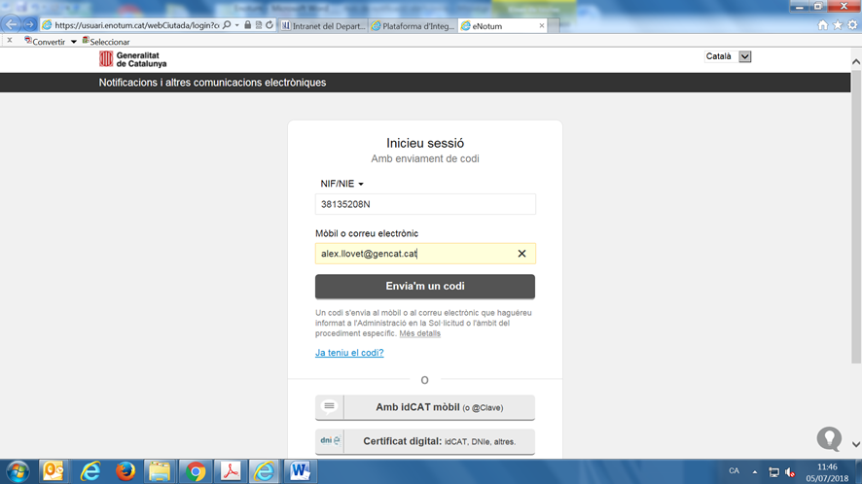
PAS 2: Introduir NIF i mòbil o email

Slide 32
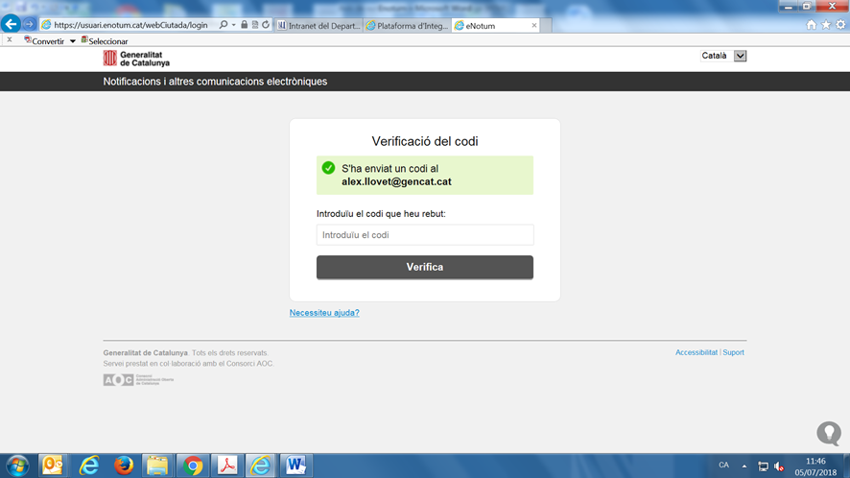
PAS 3: Esperar rebre el codi per introduir-lo

Slide 33
PAS 4: Codi rebut a l’adreça d’email

Slide 34
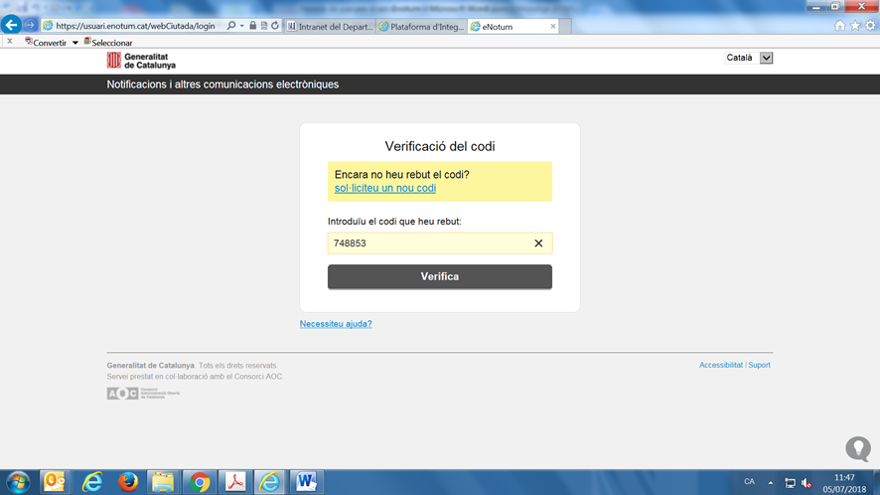
PAS 5: Introduir el codi rebut i verificar

Slide 35
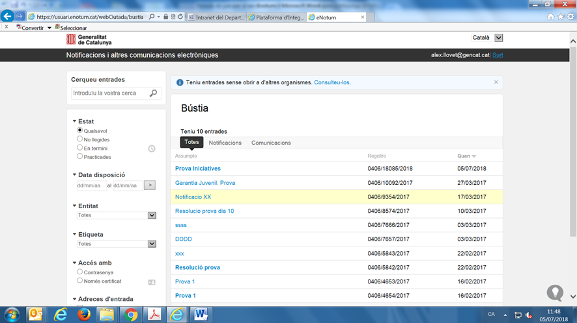
PAS 6: Accedir a la bústia de notificacions

Slide 36
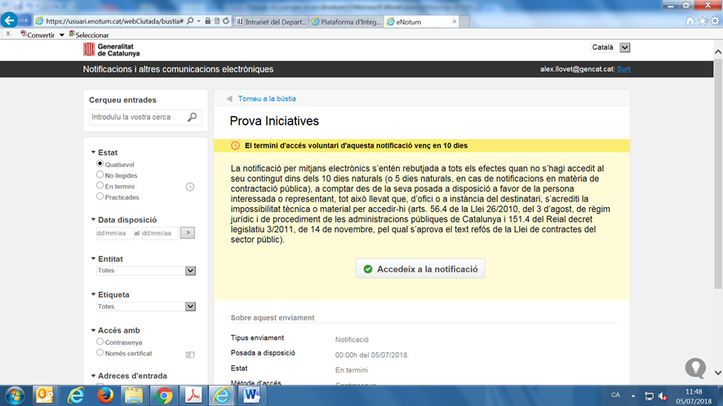
PAS 7: Accedir a la notificació

Slide 37
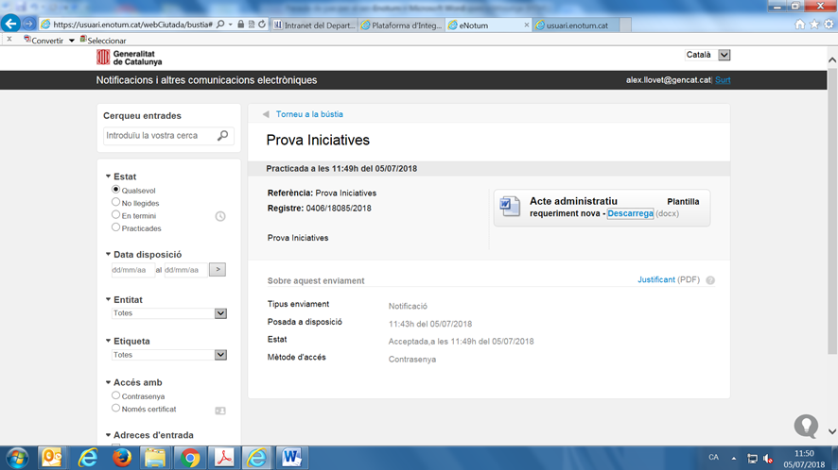
PAS 8: Descarregar-se el document notificat

Slide 38
ALTRES RECURSOS PER A EMPRENEDORS/RES

Slide 39
Altres recursos: Capitalització de l’atur
Mesura per fomentar i facilitar iniciatives de treball autònom a través de l'abonament del valor actual de l'import de la prestació per desocupació de nivell contributiu.
Modalitats:
Pagament únic.
Pagaments mensuals per subvencionar les quotes de SS.
Les dues modalitats anteriors.
Tenir pendents, almenys, 3 mensualitats de prestació.
No haver obtingut el reconeixement del pagament únic en els 4 anys anteriors.
39

Slide 40
Altres recursos: Bonificacions/reduccions quotes
Base mínima:
60 euros durant 12 mesos.
Superior base a la mínima:
Reducció equivalent al 80% de la quota durant 12 mesos.
12 mesos següents:
Reducció equivalent al 50% de la quota durant 6 mesos.
Reducció equivalent al 30% de la quota durant 3 mesos.
Bonificació equivalent al 30% de la quota durant 3 mesos.
Treballadors menors de 30 anys i dones menors de 35:
Bonificació addicional equivalent al 30% de la quota durant 12 mesos.
40

Slide 41
Altres recursos: Línia ICF-AVALIS
Línia de préstec de l’ICF per a autònoms entre 25.000 i 250.000 euros.
Termini:
Per circulant, fins a 5 anys, amb possibilitat de carència de fins a 1 any inclòs.
Per a inversió, fins a 10 anys, amb possibilitat de carència de fins a 2 anys inclosos.
Tipus d'interès:
EURIBOR a 12 mesos més un diferencial del 3,10% per imports superiors a 100.000€.
EURIBOR a 12 mesos més un diferencial màxim del 3,45% per imports inferiors a 100.000€.
Per part d’ICF, EURIBOR a 12 mesos + 1,50% (liquidacions mensuals); per part d’Avalis, comissió de risc anual anticipada d’entre l'1,60% i l'1,95%.
Comissions: sense comissió d'obertura i d'estudi; per cancel·lació anticipada, del 0,25% per entitat.
Garanties: Aval d'Avalis de Catalunya pel 100% del capital més 90 dies d'interessos ordinaris.
Presentació sol·licitud a www.icf.cat. (amb certificat digital)
Enllaç condicions
41

Slide 42
Altres recursos: Programa Consolida’t
L'objecte d'aquesta iniciativa és promoure la consolidació, el creixement i la reinvenció del treball autònom com a eina per millorar la competitivitat dels negocis de persones treballadores autònomes i lluitar contra la destrucció d'ocupació autònoma.
Té la voluntat d'oferir als autònoms les eines i els instruments necessaris perquè millorin els seus models de negoci i puguin créixer i enfortir-se.
S’ofereixen diferents píndoles formatives en aspectes clau per a la gestió del vostre negoci.
Enllaç condicions Consolida’t
42

Slide 43
Altres enllaços d’interès
Consulta estat pagament subvenció
Notificacions electròniques
Aportació de documentació
43

Slide 44

També podeu seguir-nos a les Xarxes Socials
de la Direcció General d’Economia Social, el Tercer Sector, les Cooperatives i l’Autoempresa; @econ_socialcat
del Departament de Treball, Afers Socials i Famílies; @treballcat
de la xarxa Catalunya Emprèn; @emprencat
del Servei Públic d’Ocupació de Catalunya; @ocupaciocat
44

Slide 45

MOLTES GRÀCIES!
http://garantiajuvenil.gencat.cat
http://treballiaferssocials.gencat.cat
iniciatives.stb@gencat.cat
alex.llovet@gencat.cat
@AlexLlovet
C/ Albareda, 2 – 4
08004 Barcelona
Tel.: 935547799
Notes:
La Xarxa d’ateneus cooperatius amplia les seves activitats:
3 nous projectes en l’àmbit del món educatiu:
Conèixer i aprendre el model d’empresa cooperativa a l’escola- FESCOOP
Tallers dirigits a joves estudiants de secundària, batxillerat i cicles formatius de formació professional sobre la creació de cooperatives o societats laborals com a sortida professional.
Els tallers poden consistir en xerrades motivacionals, com ara tallers actius presencials i/o virtuals de nous projectes cooperatius, amb metodologies innovadores, amb discurs actual, dinàmiques pràctiques, tallers de prototipatge de productes o serveis sota fórmula cooperativa ajustats a les oportunitats del territori, realització de 15 tallers dirigits a un mínim de 20 alumnes/professors, amb un total de 300 participants.
Visites a entitats: aprendre el model d’empresa cooperativa
Organització de visites a cooperatives orientades com a sessions de formació a empreses per apropar els les alumnes de diferents estudis a la realitat de les empreses cooperatives del seu territori més proper.
Les visites han de permetre conèixer les característiques específiques del treball cooperatiu i aprendre sobre les dinàmiques del món laboral i empresarial, mínim quatre hores de formació / dues empreses d'economia social o cooperativa.
Creació de cooperatives d’alumnes
Sessions col·lectives i individualitzades dirigides a la creació de cooperatives d'alumnes. Les sessions han de permetre acompanyar els alumnes de primària i/o secundària en el procés de creació d'una activitat de manera cooperativa, mínim dues cooperatives d'alumnes constituïdes.
Les sessions han d'englobar la constitució i creació d'una marca, l'elecció de càrrecs, realització de l'activitat, resultats i distribució d'excedents, si escau.
Les sessions s'han de fer en col·laboració amb la federació de cooperatives d'ensenyament.
2 nous projectes en l’àmbit de la creació i creixement: Acompanyament per a la viabilitat de projectes de creixement de l’economia social, el tercer sector i les cooperatives.
Accions de sensibilització o dinamització i assessorament per a la creació o creixement.
Organització de mínim quatre sessions col·lectives i dues sessions d'acompanyament expert individual per al disseny d'estratègies vinculades al creixement i a la internacionalització d'entitats de l'economia social i cooperativa.
Les accions col·lectives i d'acompanyament individual han de permetre a les entitats participants enfortir la seva viabilitat i ajudar a millorar l'estratègia de gestió des d'una perspectiva de model de negoci, assegurant una bona gestió i sostenibilitat.
Accions destinades a fomentar la col·laboració entre empreses de l'economia social i cooperativa del territori amb l'objectiu de crear nous projectes que fomentin l'ocupabilitat i la inserció laboral i el desenvolupament del territori.
Diagnosi sobre les mancances i oportunitats socioeconòmiques del territori i elaboració d'una proposta bàsica de treball per posar en marxa el projecte, mínim una proposta de treball.
Identificació de les empreses i/o entitats del territori susceptibles de participar en la posada en marxa del projecte.
Organització i acompanyament a les empreses i entitats participants en la primera fase de coordinació del projecte, tres sessions d'acompanyament.
Les actuacions que preveu aquest àmbit han de garantir la inserció laboral i la creació, consolidació i creixement d'empreses de l'economia social i cooperativa amb la consegüent creació de llocs de treball al territori.

